Slide 1
Coesão, convergência e atratividade em Portugal – Desafios para as politicas públicas de desenvolvimento regional
Paulo Madruga paulo.madruga@parthenon.ey.com

Slide 2
O território é o local onde os atores e as políticas públicas se encontram A política de desenvolvimento regional é arte do encontro
Coesão, convergência e atratividade – clarificando as ideias a partir dos resultados de Portugal
Política de desenvolvimento regional ≠ Agregação das políticas públicas das regiões (gestão de externalidades, os jogos de soma positiva e relevância das diversas escalas territoriais)
Agentes económicos públicos e privados parceiros ativos nas diversas escalas territoriais (local, regional, nacional)
Os instrumentos da política de desenvolvimento regional – “Há mais vida para além dos Fundos Europeus”
Conteúdo “mínimo” da política pública de desenvolvimento regional
Um processo que concretiza uma estratégia, nacional, regional e local construída e apropriada pelos agentes económicos envolvidos
Um conjunto de instrumentos de politica pública que operacionalizam a estratégia, valorizam a diferenciação dos territórios e integram mecanismos de discriminação positiva
Uma rede de governança colaborativa, compreensível e com capacidade de iniciativa

Slide 3
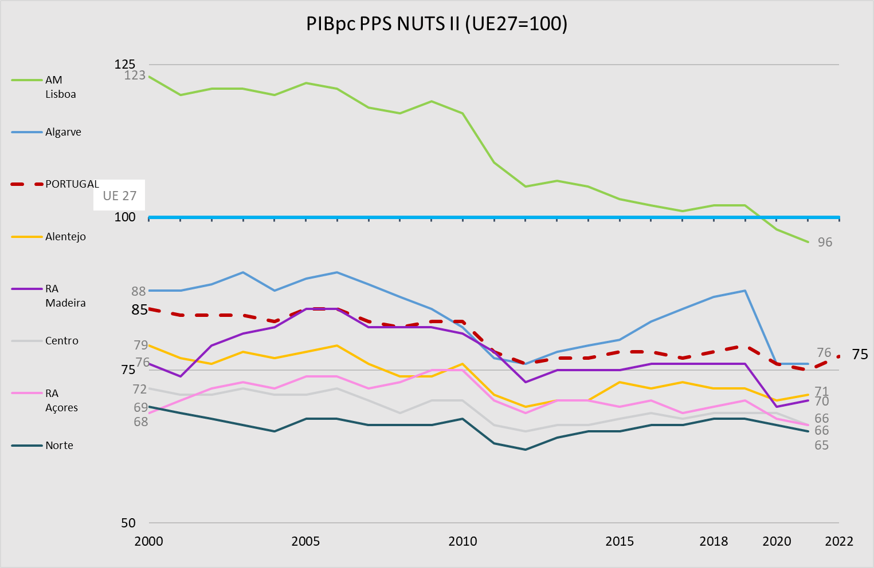
PIB per capita PPS NUTS II (UE27=100) – 2000-2021
As NUTS II de Portugal
Um processo de coesão sem convergência
Coesão interna com divergência externa
“Um processo de coesão não virtuoso”

Slide 4
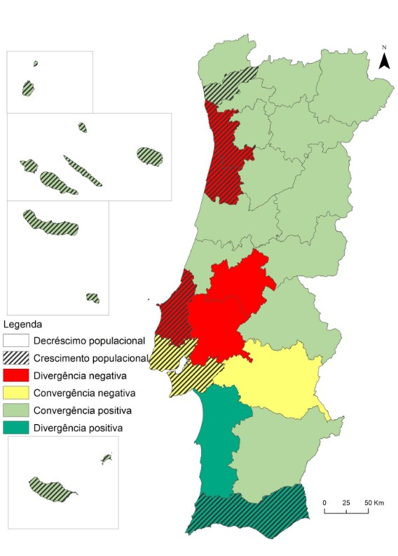
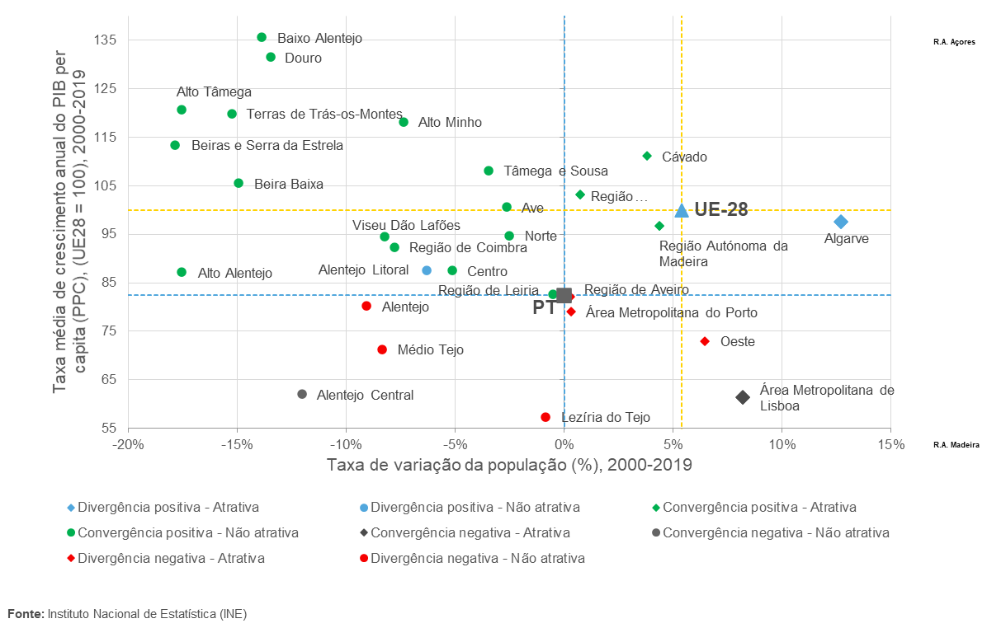
PIB per capita PPS NUTS III (UE28=100) – 2000-2019
Um processo de convergência sem atratividade
Convergência interna com despovoamento
“Um processo de convergência não virtuoso”

Slide 5
O território é o local onde os atores e as políticas públicas se encontram A política de desenvolvimento regional é arte do encontro
Coesão, convergência e atratividade – clarificando as ideias a partir dos resultados de Portugal
Política de desenvolvimento regional ≠ Agregação das políticas públicas das regiões (gestão de externalidades, os jogos de soma positiva e relevância das diversas escalas territoriais)
Agentes económicos públicos e privados parceiros ativos nas diversas escalas territoriais (local, regional, nacional)
Os instrumentos da política de desenvolvimento regional – “Há mais vida para além dos Fundos Europeus”
Conteúdo “mínimo” da política pública de desenvolvimento regional
Um processo que concretiza uma estratégia, nacional, regional e local construída e apropriada pelos agentes económicos envolvidos
Um conjunto de instrumentos de politica pública que operacionalizam a estratégia, valorizam a diferenciação dos territórios e integram mecanismos de discriminação positiva
Uma rede de governança colaborativa, compreensível e com capacidade de iniciativa

Slide 6
Coesão, convergência e atratividade em Portugal – Desafios para as politicas públicas de desenvolvimento regional
Obrigado
Paulo Madruga paulo.madruga@parthenon.ey.com

